Slide 1


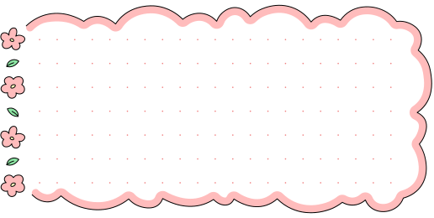


Ступені порівняння прикметників

Slide 2
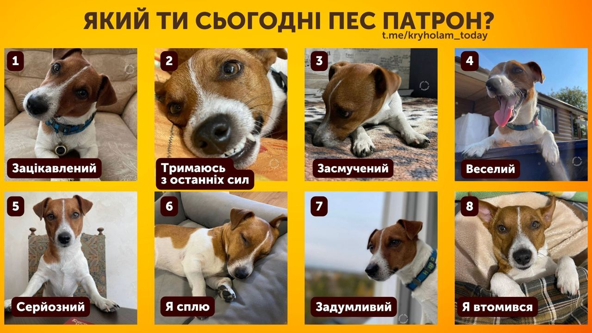

Slide 3
Оскільки якісні прикметники виражають ознаки, що можуть виявлятися більшою чи меншою мірою, вони мають ступені порівняння — вищий і найвищий.

Slide 4
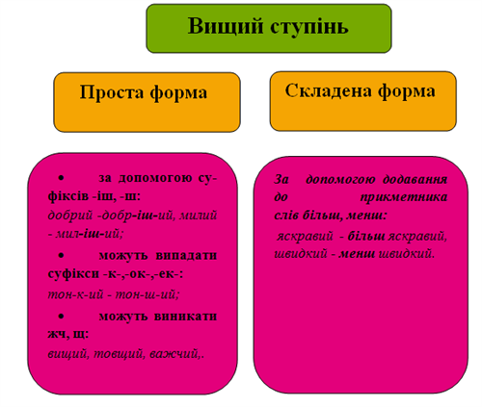




Slide 5

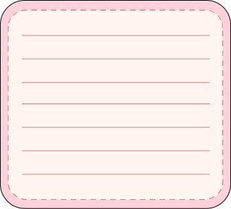
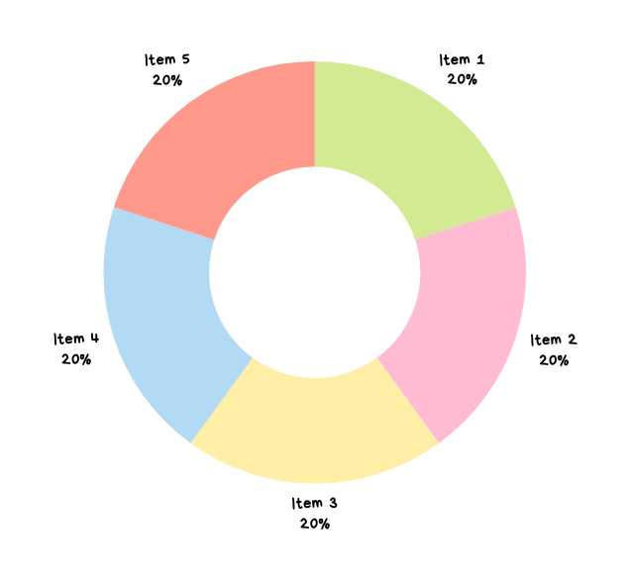

Зверни увагу!
Більш, менш + прикметник у звичайний формі: більш гарний, а не більш гарніший.

Slide 6
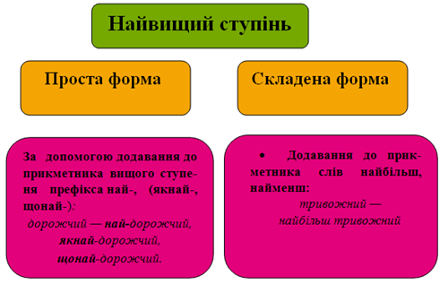


Slide 7


Зверни увагу!
Найбільш, найменш + прикметник у звичайний формі: найбільш гарний, а не найбільш гарніший.

Slide 8
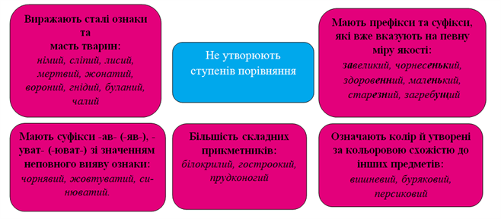

Slide 9



Запам’ятай
Не можна утворювати форми ступенів порівняння
за допомогою слова самий: не самий глибокий, а найглибший;

Slide 10
Найвищий ступінь порівняння також можна утворити за допомогою додавання до простої форми вищого ступеня порівняння прикметника слів від усіх, за всіх, над усе: кращий за всіх, миліший над усе.

